Slide 1

Projeto Interdisciplinar Primeiro Semestre
25/06/2022

Slide 2
Materias Envolvidas: Engenharia de Software Desenvolvimento Web I Design Digital
Grupo:
Daniel França
Eric Michel Estevam da Silva
Harthur Felipe Benetti
Luiz Fernando Avelino Betelli
Silmara Oliveira Lima
Vitor Villanova de Oliveira

Slide 3
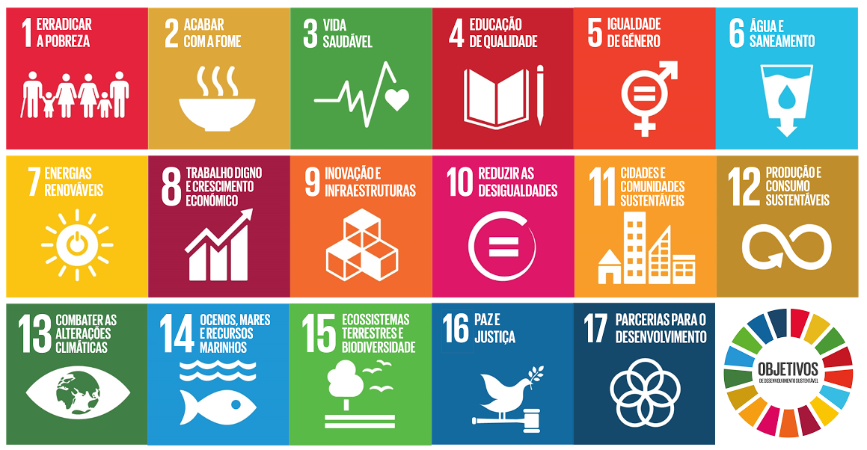
Figura 1: Os 17 objetivos de desenvolvimento sustentável IV
03
Fonte: https://globalherit.hypotheses.org/6325

Slide 4
Nosso Projeto Interdisciclinar (PI) está fundamentado na pauta da ONU dos The Global Goals;
O The Global Goals são 17 objetivos globais para o desenvolvimento sustentável.
04

Slide 5

O objetivo que será trabalhado no PI é o 13º.
05
Ações contra a mudança global do clima.

Slide 6
A nossa contribuição contra a para mudança global no clima: é o EKKOGAIA.
06
Mas o que é EKKOGAIA?

Slide 7
EKKOGAIA
Ekkogaia é um aplicativo para dispositivos móveis que auxilia seu usuário a economizar energia elétrica:
07

Slide 8
EKKOGAIA
Ajuda a economizar bateria configurando o aparelho;
Conta com dicas diárias de economia de energia;
Possui um contador de gastos de energia.
08

Slide 9
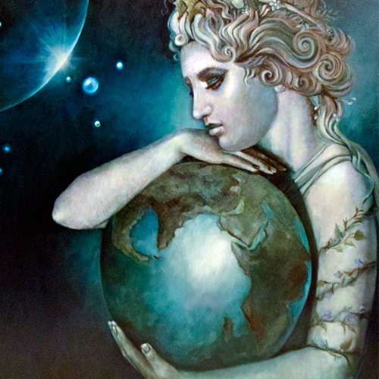
Figura 2: Gaia, a deusa da Terra
09
Fonte: https://mitologiagrega.net.br/gaia-a-deusa-da-terra/
O nome Ekkogaia vem da junção de duas palavras: Economia + Gaia.
A palavra "Economia" foi cortada e teve o "C" substituido por dois "K's".

Slide 10
LOGOTIPO
10

Slide 11
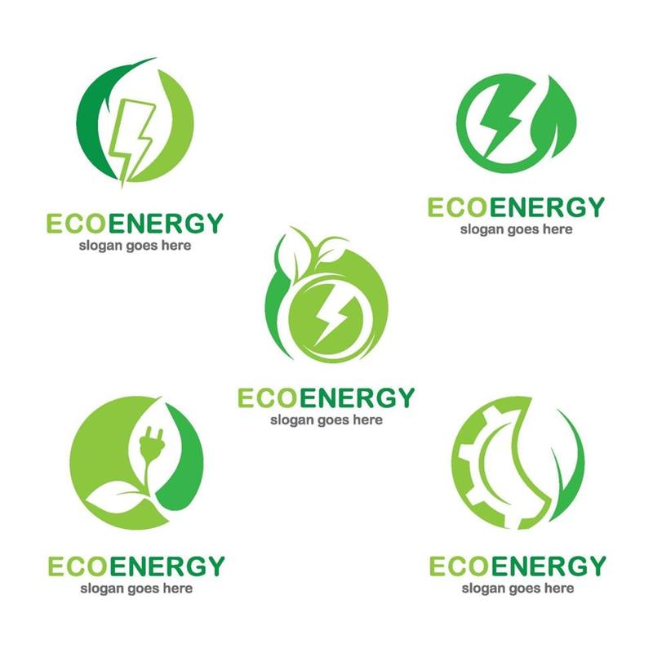


11
Fonte: https://pt.vecteezy.com/arte-vetorial/2271392-eco-energy-logo-images
Fonte: https://www.logaster.com.br/blog/tips/professions/create-electrician-logo/
Fonte: https://www.megapixl.com/lightning-logo-symbol-thunderbolt-cube-electricity-electric-power-icon-design-concept-illustration-58555973
Análise de similares.

Slide 12



12
Primeiros rascunhos.

Slide 13

13
Fonte utilizada: Blanka Font
Resultado final.

Slide 14
14
A elipse em verde faz referência ao globo terrestre;
O raio representa a energia e, assim como a fonte, sua cor está semelhante a do 13º objetivo da ONU.

Slide 15

15
A Fonte utilizada: Blanka Font ela é uma variação de moderno e escrita tribal para mixar o moderno da eletrecidade e a questão tribal de Gaia

Slide 16
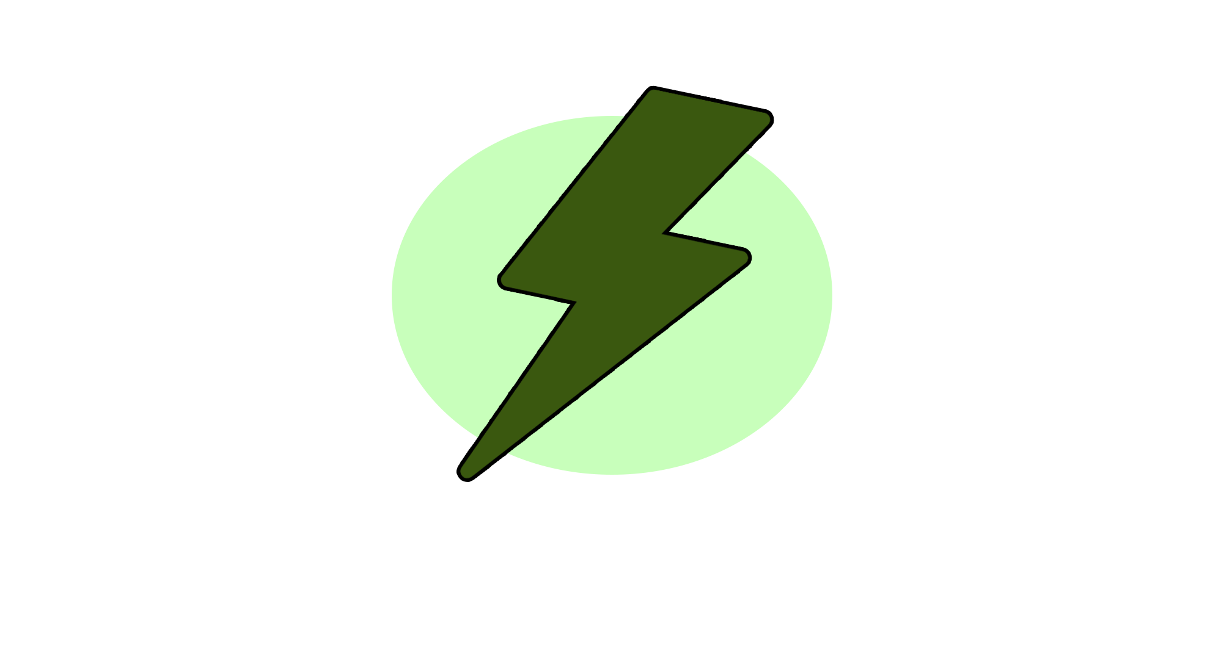

16
Variações

Slide 17
ENGENHARIA DE SOFTWARE
17

Slide 18
Missão:
Criar um mundo sustentavel através da tecnologia deixando um legado para as futuras gerações.
18
Visão:
Que através dos nosso softwares e tecnologias todas as pessoas possam criar um mundo totalmente sustentavel.

Slide 19
EKKOGAIA
Ekkogaia é um aplicativo para dispositivos móveis que auxilia seu usuário a economizar energia elétrica:
19

Slide 20
EKKOGAIA
Ajuda a economizar bateria configurando o aparelho;
Conta com dicas diárias de economia de energia;
Possui um contador de gastos de energia.
20

Slide 21
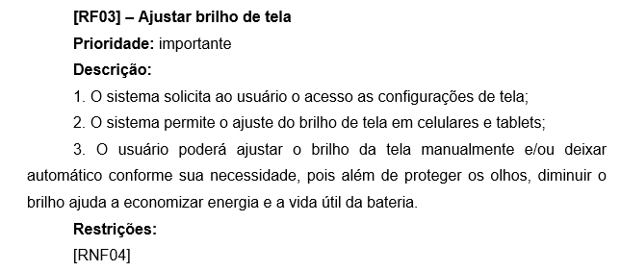
Documentação do Software
Foram levantados 8 Requisitos Funcionais(RF) e 7 Requisitos Não Funcionais(RNF);
21

Slide 22
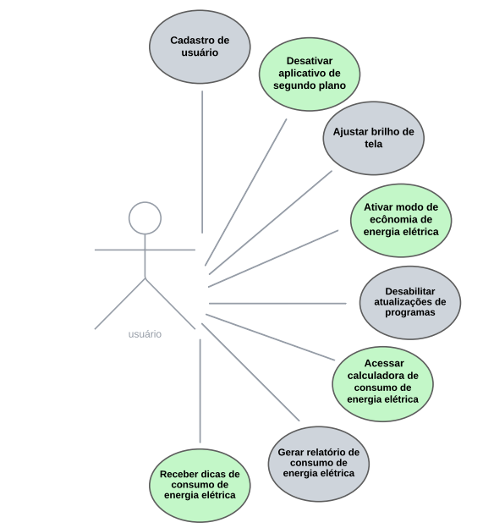
Documentação do Software
Diagrama de caso de uso:
22

Slide 23
Documentação do Software
Foram levantados também:
Análise de similares;
Conceituação geral do usuário.
23

Slide 24
Documentação do Software
Link do GitHub para documentação:
https://bityli.com/BMkbWQ
24

Slide 25
DESENVOLVIMENTO WEB 1
25

Slide 26
Desenvolvimento Web I
Link para o Site:
26

Slide 27
PROTOTIPAGEM
27

Slide 28
Documentação do Software
Telas Aplicativo:
28

Slide 29
REFERÊNCIAS:
a
29

